Slide 1
MODIFIKASI DATA 2
LATIPAH

Slide 2
GROUP BY DAN HAVING
Fungsi group by untuk mengurutkan secara ascending.
Contoh : select NmDosen from dosen group by NmDosen;
Fungsi having sebagai kondisi yang mengikuti group by
Contoh: select NmDosen, Harga from dosen group by NmDosen having harga = 1500;

Slide 3
ORDER BY
Klausa ORDER BY digunakan untuk mengurutkan data hasil query. Terdapat 2(dua) jenis : ASC (Ascending – urut naik) dan DESC (Descending – urut turun).
Secara default jika tidak dituliskan ASC atau DESC maka dianggap ascending.

Slide 4
QUERIES
BETWEEN digunakan untuk menentukan range nilai
Contoh:
SELECT *
FROM MAHASISWA
WHERE IPK BETWEEN 2.00 AND 3.00;
SELECT *
FROM MAHASISWA
WHERE IPK>=2.00 AND IPK<= 3.00;

Slide 5
QUERIES
IS NULL digunakan untuk mengecek apakah suatu atribut bernilai kosong (NULL)
Contoh:
SELECT *
FROM WALI
WHERE JBT_FNG IS NULL;
SELECT *
FROM MAHASISWA
WHERE ALAMAT IS NULL;

Slide 6
QUERIES
LIKE digunakan untuk mengecek apakah suatu atribut mengandung string/ karaker yang mirip
Contoh:
SELECT *
FROM WALI
WHERE NAMA LIKE ‘%SANTO%’;
SELECT *
FROM MAHASISWA
WHERE ALAMAT LIKE ‘KOMPLEK%;

Slide 7
Fungsi perintah Like pada MySQL pada dasarnya sama dengan perintah pencarian pada umumnya, perintah like di gunakan untuk mengambil data berdasarkan pola tertentu.
Di sini kita akan mengenal fungsi dari :
%a
%a%
a%

Slide 8
QUERIES
IN digunakan untuk mengecek apakah suatu nilai suatu atribut terdapat dalam suatu daftar himpunan nilai
Contoh:
SELECT *
FROM WALI
WHERE JBT_FNG IN (‘ASISTEN AHLI’, ‘LEKTOR’);
SELECT *
FROM MAHASISWA
WHERE IPK IN (2.00, 2.50, 3.00, 3.50);

Slide 9
AGREGASI
Beberapa Agregasi Dalam MySQL adalah :
Ø AVG = rata – rata
Ø COUNT = Jumlah data
Ø MAX = Terbesar/tertinggi
Ø MIN = Terkecil/terendah
Ø SUM = Jumlah Nilai

Slide 10
AGREGASI
Contoh:
select avg(gaji) from dosen
select count(*) from dosen
Cobalah menggunakan sum, min, max

Slide 11
AGREGASI
LEFT() Fungsi ini digunakan untuk mengambil karekter pada sebuah string dengan panjang tertentu yang di mulai dari kiri. Contoh: select LEFT(nis,3) from siswa;

Slide 12
DISTINCT
DISTINCT digunakan untuk menghilangkan duplikasi pada saat menampilkan data.
Contoh:
SELECT DISTINCT JBT_FNG FROM WALI
SELECT DISTINCT NILAI FROM NILAIMHS
TOP n digunakan untuk menampilkan data sebanyak n baris pertama.
Contoh:
SELECT TOP 10 NAMA, NIP FROM WALI
SELECT TOP 10 NOMHS, NAMA, IPK FROM MAHASISWA

Slide 13
QUERIES LEBIH DARI 1 TABEL
Kita dapat membuat query atau menampilkan data dari dua atau lebih tabel yang berbeda
Syntax: select nmtabel1.fieldtabel1, nmtabel2.fieldtabel2 from nmtabel1, nmtabel2
Contoh: select penjual.IDPenjual, barang.Idbarang from penjual, barang

Slide 14

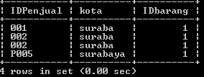
LATIHAN
Buatlah sql dari bentuk dibawah ini
1.
2.

Slide 15
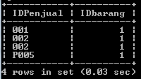
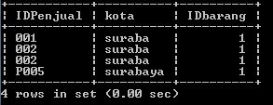
3.
4.

Slide 16
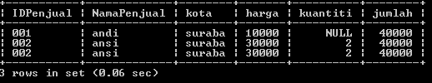
Buatlah sql dari bentuk dibawah ini menggunakan between

